Slide 1
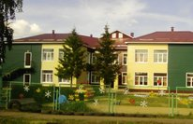
Краткая презентация ООП ДО МБДОУ «Детский сад «Рябинушка» города Тетюши»
422370, РТ, город Тетюши, ул. Гагарина, д. 50

Slide 2
Разработана в соответствии с федеральным государственным образовательным стандартом дошкольного образования и федеральной образовательной программой дошкольного образования
Программа направлена на развитие личности детей в возрасте от 2 до 7 лет в различных видах общения и деятельности с учетом их возрастных, индивидуальных психологических и физиологических особенностей.
Программа включает три основных раздела: целевой, содержательный и организационный.
Целевой раздел включает в себя: пояснительную записку, цели реализации программы, принципы и подходы к формированию программы, направление на реализацию задач, характеристики особенностей развития детей раннего и дошкольного возраста, планируемые результаты освоения ООП ДО
Реализация основной образовательной программы
дошкольного образования

Slide 3
Ведущие цели Программы
разностороннее развитие детей дошкольного возраста с учетом их возрастных и индивидуальных особенностей, в том числе достижение детьми дошкольного возраста уровня развития, необходимого и достаточного для успешного освоения ими образовательных программ начального общего образования;
на основе индивидуального подхода к детям дошкольного возраста и специфичных для детей дошкольного возраста видов деятельности;
на основе духовно-нравственных ценностей российского народа, исторических и национально-культурных традиций.
Эти цели реализуются в процессе разнообразных видов детской де­ятельности: игровой, коммуникативной, трудовой, познавательно-исследовательской, продуктивной, музыкально-художественной, чтения.

Slide 4
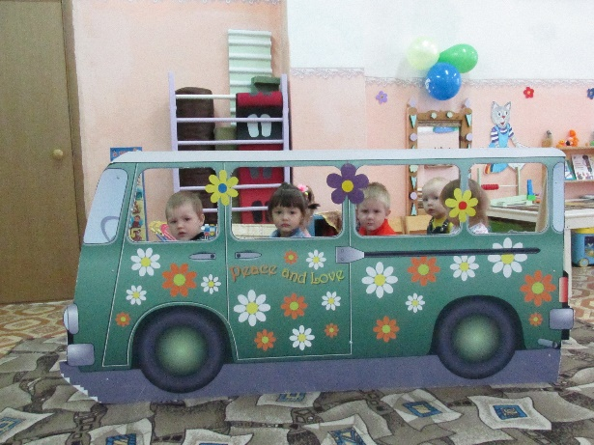
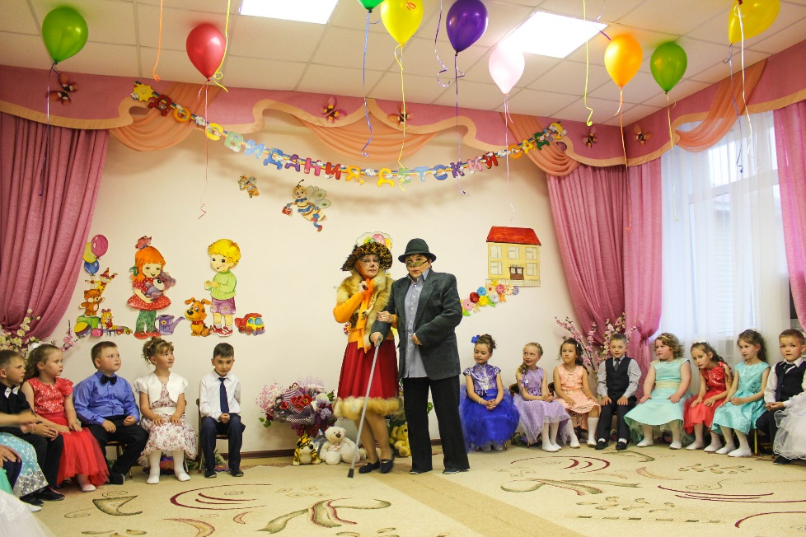
Программа охватывает возрастные периоды физического и психического развития детей: ранний возраст (от 2лет до 3 лет: вторая группа раннего возраста); дошкольный возраст (от 3 лет до школы: младшая, средняя, старшая и подготовительная к школе группы и татарская разновозрастная группа (от 3 лет до школы)).
Охват возрастных периодов.

Slide 5
Планируемые результаты освоения ООП ДО.
Планируемые результаты освоения образовательной программы представлены в виде целевых ориентиров дошкольного образования, которые представляют собой социально-нормативные возрастные характеристики возможных достижений ребёнка на этапе завершения уровня дошкольного образования:
Целевые ориентиры на этапе завершения дошкольного образования
у ребенка сформированы основные физические и нравственно-волевые качества;
ребёнок владеет основными движениями и элементами спортивных игр, может контролировать свои движение и управлять ими;
ребёнок результативно выполняет физические упражнения (общеразвивающие, основные движения, спортивные), участвует в туристских пеших прогулках, осваивает простейшие туристские навыки, ориентируется на местности;
ребёнок проявляет элементы творчества в двигательной деятельности; ребёнок проявляет нравственно-волевые качества, самоконтроль и может осуществлять анализ своей двигательной деятельности;
ребёнок проявляет духовно-нравственные качества и основы патриотизма в ходе занятий физической культурой и ознакомлением с достижениями российского спорта;

Slide 6
Целевые ориентиры на этапе завершения дошкольного образования
ребёнок имеет начальные представления о правилах безопасного поведения в двигательной деятельности; о том, что такое здоровье, понимает, как поддержать, укрепить и сохранить его;
ребёнок владеет навыками личной гигиены, может заботливо относиться к своему здоровью и здоровью окружающих, стремится оказать помощь и поддержку другим людям;
ребёнок соблюдает элементарные социальные нормы и правила поведения в различных видах деятельности, взаимоотношениях со взрослыми и сверстниками;
ребёнок владеет средствами общения и способами взаимодействия со взрослыми, и сверстниками; способен понимать и учитывать интересы и чувства других; договариваться и дружить со сверстниками; старается разрешать возникающие конфликты конструктивными способами;
ребёнок способен понимать свои переживания и причины их возникновения, регулировать свое поведение и осуществлять выбор социально одобряемых действий в конкретных ситуациях, обосновывать свои ценностные ориентации; ребёнок стремится сохранять позитивную самооценку;

Slide 7
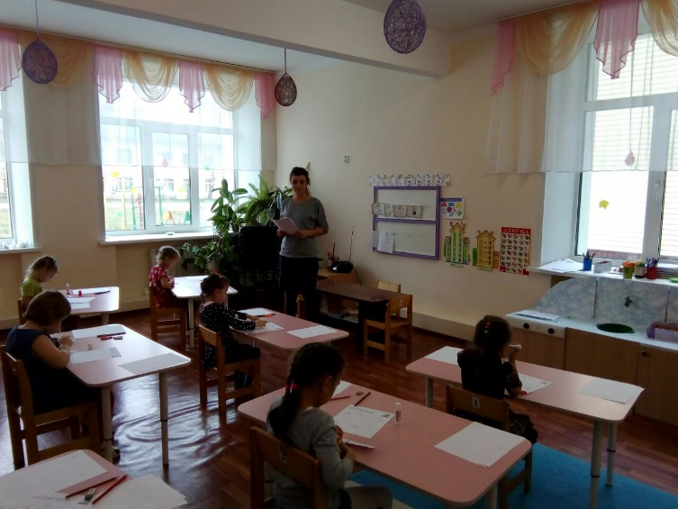
Целевые ориентиры на этапе завершения дошкольного образования
ребёнок проявляет положительное отношение к миру, разным видам труда, другим людям и самому себе;
ребёнок обладает начальными знаниями о природном и социальном мире, в котором он живет: элементарными представлениями из области естествознания, математики, истории, искусства и спорта, информатики и инженерии и тому подобное; о себе, собственной принадлежности и принадлежности других людей к определенному полу; составе семьи, родственных отношениях и взаимосвязях, семейных традициях; об обществе, его национально-культурных ценностях; государстве и принадлежности к нему;
Целевые ориентиры Программы
выступают основаниями преемственности
дошкольного и начального общего
образования. При соблюдении требований
к условиям реализации Программы
настоящие целевые ориентиры
предполагают формирование у детей
дошкольного возраста предпосылок к
учебной деятельности на этапе завершения ими дошкольного образования.

Slide 8
Содержательный раздел представляет общее содержание Программы, обеспечивающее полноценное развитие личности детей.
Данный раздел ООП ДО выстраивается на основе ФГОС ДО:
воспитание и развитие ребенка дошкольного возраста как гражданина Российской Федерации, формирование основ его гражданской и культурной идентичности на доступном его возрасту содержании доступными средствами;
- создание единого ядра содержания дошкольного образования (далее - ДО), ориентированного на приобщение детей к духовно-нравственным и социокультурным ценностям российского народа, воспитание подрастающего поколения как знающего и уважающего историю и культуру своей семьи, большой и малой Родины;
- создание единого федерального образовательного пространства воспитания и обучения детей от рождения до поступления в начальную школу, обеспечивающего ребенку и его родителям (законным представителям), равные, качественные условия ДО, вне зависимости от места и региона проживания.

Slide 9
- приоритетное направление деятельности МБДОУ «Детский сад «Рябинушка» города Тетюши»: профилактика детского дорожно-транспортного травматизма, реализуемое программами:
1. Минниханов Р.Н., Сахаров А.Н. Работа дошкольных образовательных учреждений Республики Татарстан по профилактике детского дорожно - транспортного травматизма. Казань: НЦБЖД ПО РОО
2. Обучение детей дошкольного возраста правилам безопасного поведения на дорогах и Лубганс Т.Н., Врясова И.Л. «Изучая ПДД - предотвращаем ДТП».
3. Миңнеханов Р.Н., Романова О.Д., Сахаров А.Н. Юл фәне әлифбасы.
- региональный компонент реализуется через программу:
1. Шаеъова Р.К. «Соенеч-радость познания».

Slide 10
Содержание образовательной работы реализуется по пяти образовательным областям
Физическое развитие
Социально-коммуникативное развитие
Познавательное развитие
Речевое развитие
Художественно-эстетическое развитие

Slide 11
А также в содержательном разделе описываются способы и направления поддержки детской инициативы и особенности взаимодействия педагогического коллектива с семьями воспитанников.
Особенности взаимодействия педагогического коллектива с семьями воспитанников.
Цель взаимодействия педагогического коллектива с семьёй заключается в создании эффективных условий для взаимодействия ДОУ с семьей.
Взаимодействие с родителями (законными представителями) по вопросам образования ребёнка происходит через реализацию следующих задач:
Привлечь родителей к активному участию в организации, планировании и контроле деятельности дошкольного учреждения.
Повысить уровень профессиональной компетентности педагогов по организации работы с семьей.
Распространять педагогические знания среди родителей.
Сформировать личность семьянина: овладение семейными ролями (мать, отец, ребенок, прародитель, брат, сестра); понять социальные функции семьи (воспитательная, репродуктивная, хозяйственно-бытовая, экономическая); досуговая, культурная, здоровье сберегающая.

Slide 12
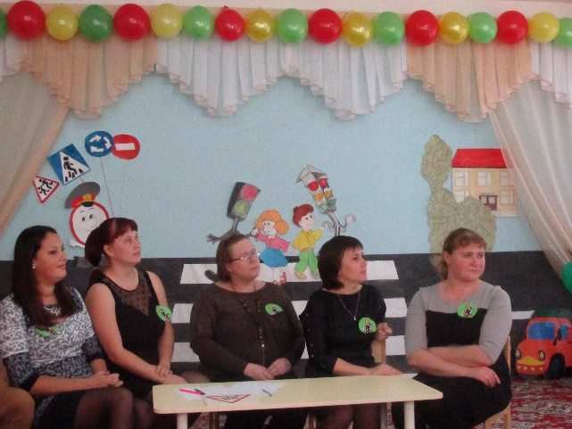
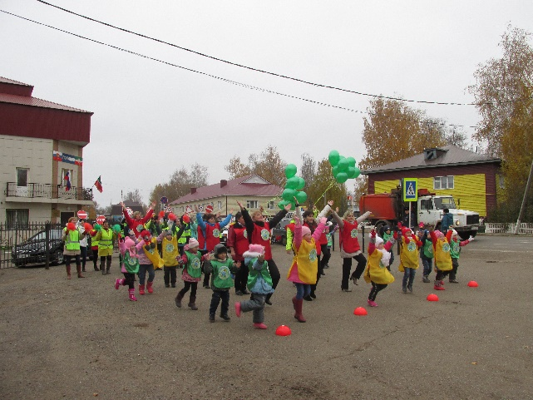
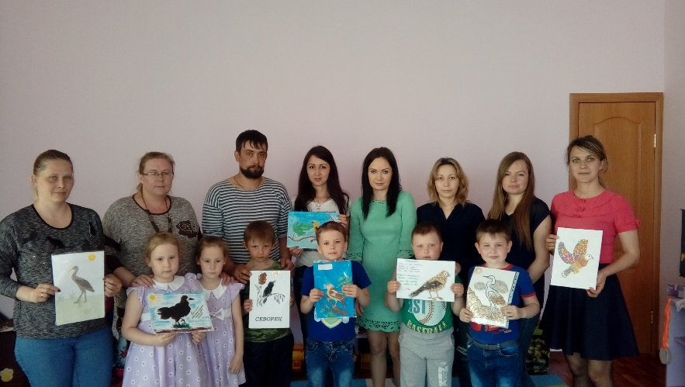
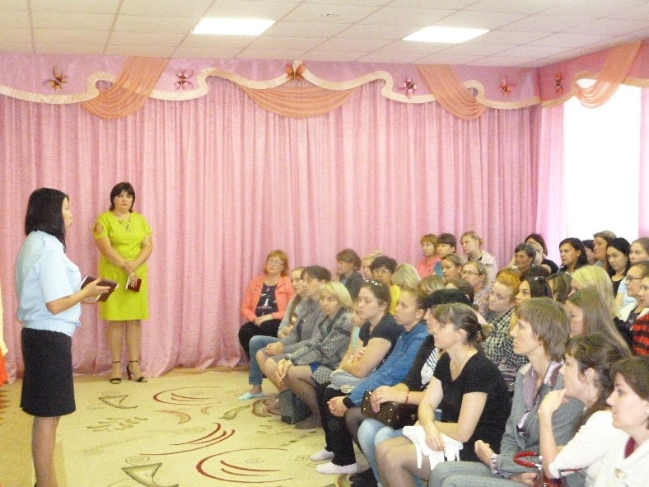
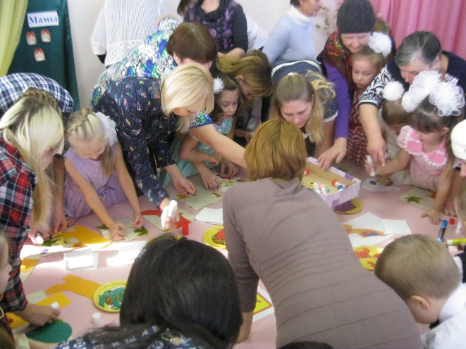
Взаимодействия педагогического коллектива
с семьями воспитанников.

Slide 13
Организационный раздел содержит описание материально -технического обеспечения Программы, включает распорядок и режим дня, а также особенности традиционных событий, праздников, мероприятий; особенности организации развивающей предметно-пространственной среды, обеспечение методическими материалами и средствами обучения и воспитания.
Особенности традиционных событий, праздников, мероприятий.
В основе лежит комплексно-тематическое планирование воспитательно-образовательной работы в ДОУ.
Организационной основой реализации комплексно-тематического принципа построения Программы являются примерные темы (праздники, события, проекты), которые ориентированы на все направления развития ребенка дошкольного возраста и посвящены различным сторонам человеческого бытия, а также вызывают личностный интерес детей.
Тематический принцип построения образовательного процесса позволил ввести региональные и культурные компоненты, учитывать приоритет дошкольного учреждения.
Построение всего образовательного процесса вокруг одного центрального блока дает большие возможности для развития детей. Темы помогают организовать информацию оптимальным способом. У дошкольников появляются многочисленные возможности для практики, экспериментирования, развития основных навыков, понятийного мышления.

Slide 14
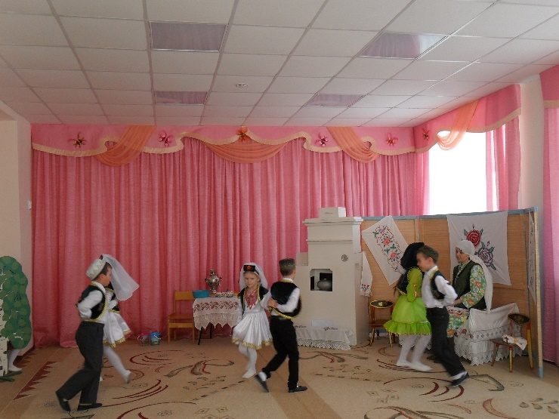
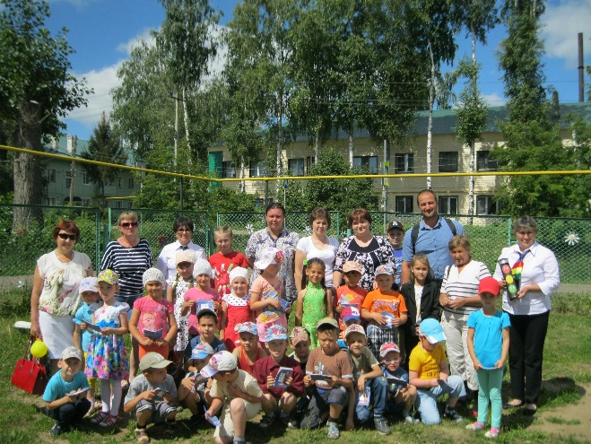
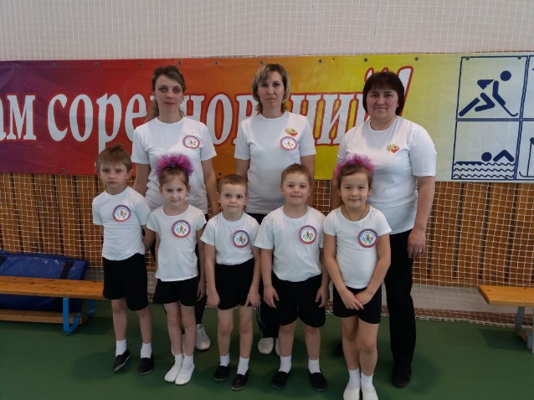
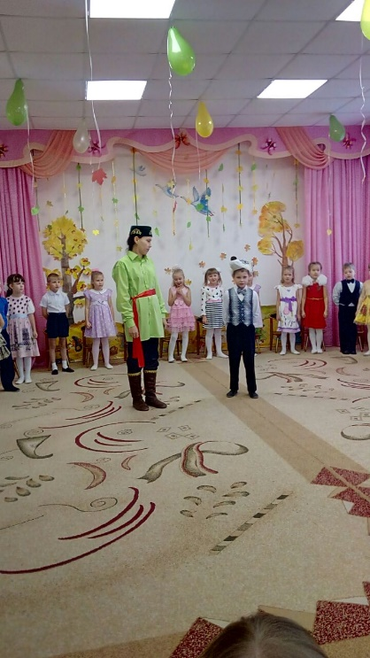
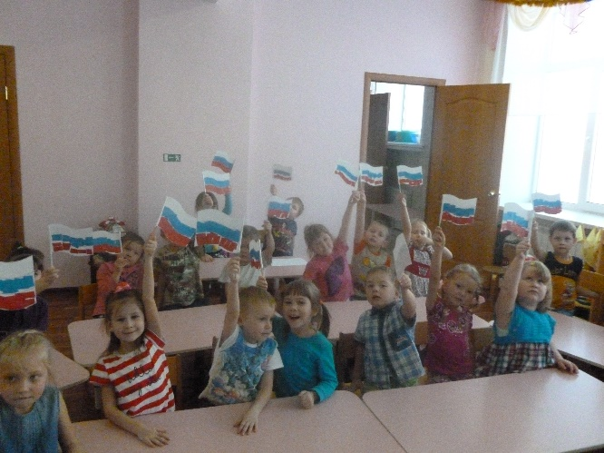
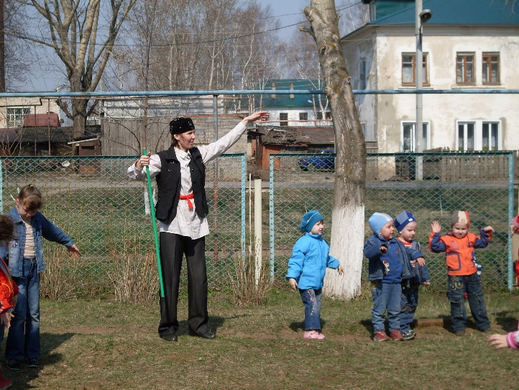
Традиционные события, праздники, мероприятия.

Slide 15
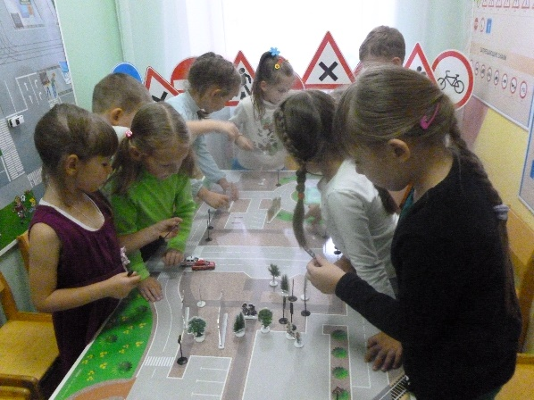
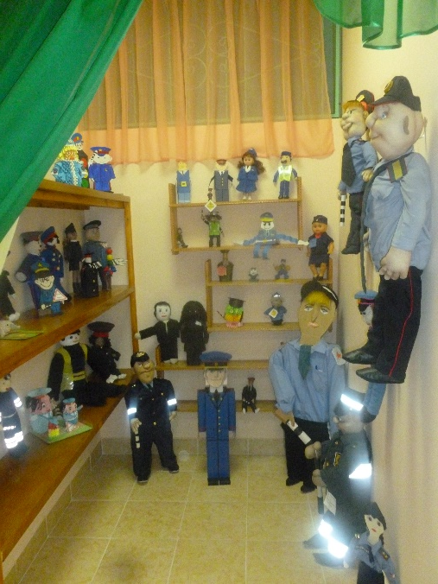
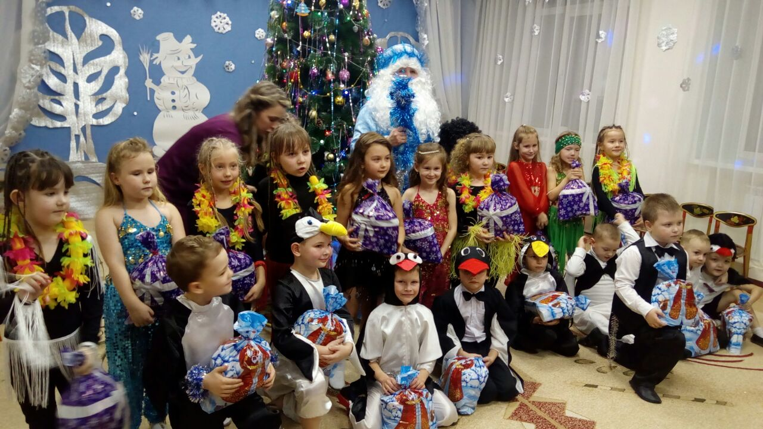
Организация
развивающей предметно-пространственной среды.
В детском саду она построена так, чтобы обеспечить художественно-эстетическое, познавательное, речевое, физическое и социально-коммуникативное развитие ребенка. Сюда относятся природные среда и объекты, физкультурно-игровые и спортивные сооружения в помещении и на участке, предметно-игровая среда, музыкально-театральная, предметно-развивающая среда для занятий и др.

